Slide 1
IV РАЗРЕД

Slide 2
ПОВРШИНА КВАДРАТА

Slide 3
Научићете:
--да израчунате површину квадрата

Slide 4
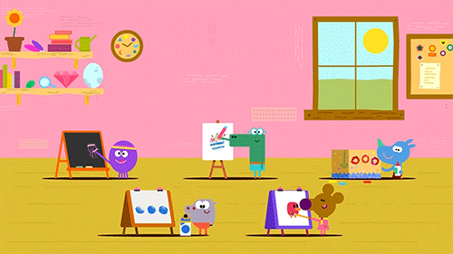
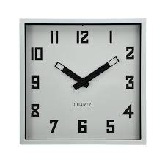
О квадрату и правоугаонику смо већ учили раније.
Погледај слику.

Slide 5
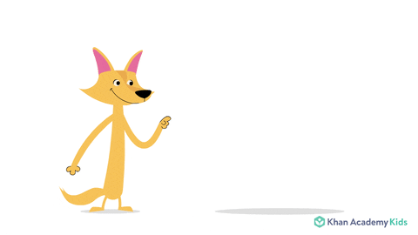
КВАДРАТ
ДА СЕ ПОДСЕТИМО
D
a
C
a
a
Правоугаоник коме су све странице једнаке назива се КВАДРАТ.
А
B
a

Slide 6
ОБИМ КВАДРАТА
Шта је обим квадрата?
Обим квадрата је
је ЗБИР дужина свих његових страница.
D
a
C
a
a
Обележава се великим словом О.
А
B
О = a+a+а+а
a
Или краће:
О = 4•а
ДА СЕ ПОДСЕТИМО

Slide 7
На слици видимо 4 ограничена дела равни обојена различитим бојама.
ДА СЕ ПОДСЕТИМО
Ограничене делове равни називамо ПОВРШИНА.

Slide 8
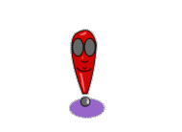
ПОВРШИНА
КВАДРАТА
Како рачунамо површину квадрата?
Површину квадрата рачунамо тако што дужину странице а помножимо самом собом.
D
a
C
a
a
Обележава се великим словом латинице P .
А
B
P = a• a
a
Или :
P = $a^{2}$
$a^{2}$ Значи да се број множи са самим собом!

Slide 9
ЗАДАТАК
Израчунај површину квадрата чија је страница 5 cm.
a
C
a =5cm
D
P =?
a
P = $a^{2}$
a
P = 5cm•5cm
А
B
P = ${25cm}^{2}$
a
Површина квадрата је ${25cm}^{2}$.

Slide 10
ЗАДАТАК
Обим квадрата је 40cm. Израчунај његову површину.
О=40cm
D
a
C
a =?
О =4• а
40cm =4• а
a
a
a=40 cm : 4
a=10cm
А
B
a
P =?
P = $a^{2}$
Површина квадрата је ${100cm}^{2}$.
P = 10cm•10cm
P = ${100cm}^{2}$

Slide 11
ЗАДАТАК
Колика је страница квадрата ако је његова површина ${25cm}^{2}$.
a
C
a =?
D
P = ${25cm}^{2}$
a
P = $a^{2}$
a
${25cm}^{2}$ = $a^{2}$
А
B
а = ${5cm}^{}$
a
Страница квадрата је 5cm .

Slide 12
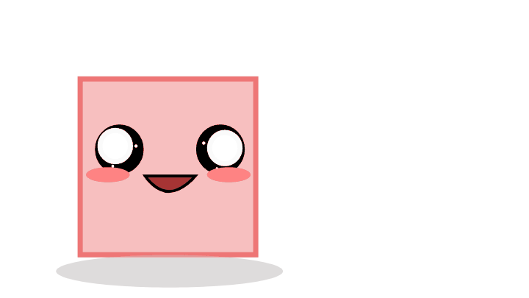
ДОМАЋИ ЗАДАТАК:
Радна свеска страна 65. Задатке ради у свесци!

